Slide 1
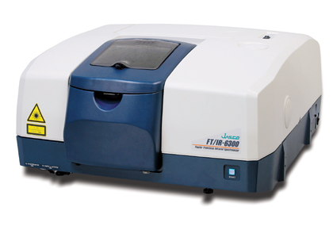
Spectroscopie Infrarouge
Spectroscopie Infrarouge (IR)

Slide 2
Spectroscopie Infrarouge (IR)

Slide 3
SOMMAIRE
Qu’est-ce que la spectroscopie infrarouge (IR)
Préparation de l’essai
Principe
Données extraites
Exemples
Interrelations
Lexique
Sources
Spectroscopie Infrarouge (IR)

Slide 4
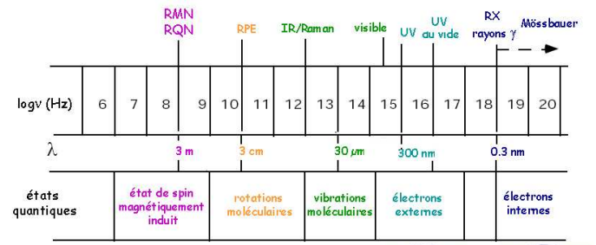
Qu’est-ce que la spectroscopie infrarouge (IR)
La spectroscopie infrarouge repose sur les interactions entre la matière et la lumière : le rayonnement infrarouge. Celui-ci s’étend de 0.8µm à 1000µm. Il y a 3 catégories :
Le proche infrarouge (0.8 à 2.5µm)
Le moyen infrarouge (2.5 a 25 µm)
Le lointain infrarouge (25 à 1000µm)
Spectroscopie Infrarouge (IR)
La spectroscopie infrarouge permet de déterminer la présence de groupements fonctionnels dans les molécules organiques, et les structures dans certaines molécules simples. Méthode d’identification courante.

Slide 5
Préparation de l ’essai : échantillon solide
Dans un premier temps, on étalonne notre appareil de mesure. On réduit en poudre le polymère à l’aide d’un pilon, on prélève ensuite quelques grammes (environ 3 mg) de notre échantillon que l’on mélange avec un sel purifié KBr environ (20mg). Ce mélange est ensuite comprimé dans une presse dans le but d’obtenir une pastille translucide.
échantillon
Presse
Papier de verre
Spectroscopie Infrarouge (IR)
pillage
moule
Ajout de KBR
piston
moule
moule
pastille
1
2
3
5
4
Notes:
Une autre technique consiste à disperser le solide dans une paraffine (le nujol) et à déposer la suspension sur une pastille de chlorure de sodium monocristallin (transparent jusqu'à 625 cm-1). La première d'entre elles est de broyer l'échantillon avec unagent liant (souvent du nujol) dans un mortier avec un pilon. Un film mince de ce broyat est appliqué sur les plaques et mesuré.

Slide 6
Préparation de l’essai : déposition de film
Cette technique est aussi appelée microtomie. On découpe dans un échantillon solide un film mince (20 à 100µm). Par la suite, on le nettoie pour enlever toutes les impuretés et faciliter le passage de la lumière. Ce moyen reste le plus important car il préserve l’intégralité physique de notre échantillon.
1
2
3
Spectroscopie Infrarouge (IR)
heptane
Nettoyage du
Film
Disposition du film
Film
découpé
Notes:
La troisième technique est dite de déposition de film, et est principalement utilisée pour les matériaux polymères. L'échantillon est tout d'abord dissous dans un solvant non hygroscopique et adéquat. Une goutte de cette solution est déposée à la surface d'une cellule de KBr ou de NaCl. La solution est ensuite évaporée jusqu'à séchage complet et le film ainsi formé sur la cellule est analysé directement. Il faut faire attention à ce que le film ne soit pas trop épais, empêchant la lumière de le traverser. Cette technique permet des analyses qualitatives. Un liquide sera déposé entre deux pastilles de chlorure de sodium monocristallin comprimées, de manière à obtenir un film fin, ou placé dans une cuve dont les fenêtres seront des monocristaux de chlorure de sodium ou de fluorure de calcium (qui a l'avantage de ne pas être altéré par l'eau)

Slide 7
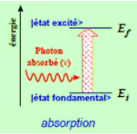
Principe
La spectroscopie infrarouge repose sur les interactions entre la matière et la lumière : rayonnement infrarouge. En effet, l’énergie du rayonnement IR est suffisante pour produire des changements dans l’énergie de vibration des molécules. En revanche, elle ne peut pas provoquer des transitions électroniques.
Lorsqu’une molécule absorbe de l’énergie sous forme d’un rayonnement IR, l’amplitude des vibrations des liaisons moléculaires augmente, le retour à l’état normal libère de la chaleur.
Plusieurs modes de vibrations sont possibles pour un groupe d’atomes donné. A chacun correspond une fréquence caractéristique :
Spectroscopie Infrarouge (IR)

Slide 8
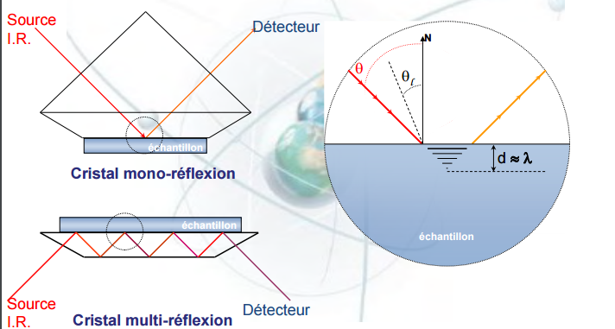
ATR (Réflexion totale atténuée)
Cette technique est basée sur le phénomène de réflexion du faisceau incident ayant une longueur d’onde bien connue. En effet, le faisceau va subir de multiple réflexion, ainsi l’intensité du faisceau sera atténué. Le détecteur de réflexion va ainsi mesuré l’intensité, ce qui va permettre la caractérisation de l’échantillon.
n₀ sinθ = n_{s} sinφ
R=I_{R}/I₀
Avec R : réflectance
Ir : intensité lumière réfléchie
Io: Intensité réfléchie par le matériau

Slide 9
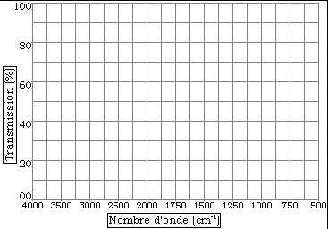
Données extraites
Le spectre infrarouge est traditionnellement présenté en transmission (fraction de l’intensité transmise par rapport à l’intensité incidente) exprimée en pourcentage et l’axe des abscisses en fonction du nombres d’ondes (inverse de la longueur d’onde (cm⁻¹))
Equation de l’absorption en fonction de la transmittance :
Spectroscopie Infrarouge (IR)
Chaque pic est ainsi caractéristique d’un type de liaison. Une table de correspondance en spectroscopie infrarouge liste l’ensemble des types de liaisons en fonction de leur nombres d’ondes et intensité.

Slide 10
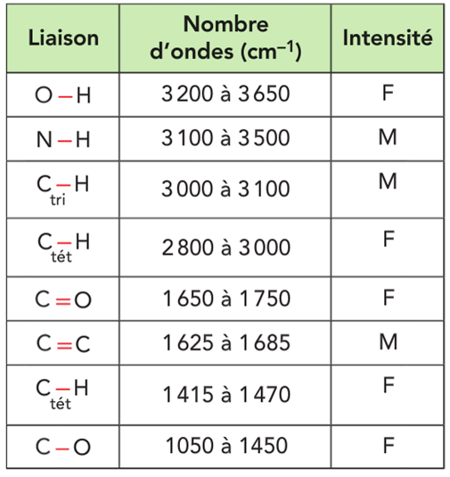
Exemple d’une table de correspondance en spectroscopie infrarouge
Spectroscopie Infrarouge (IR)

Slide 11
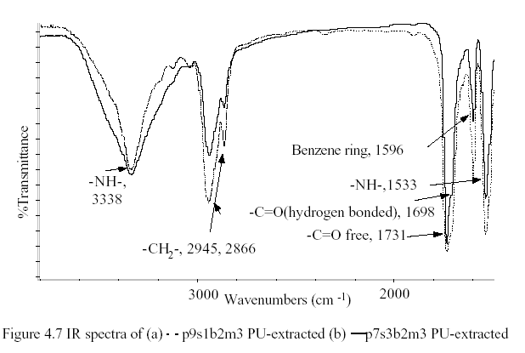
Exemples
Spectroscopie Infrarouge (IR)

Slide 12
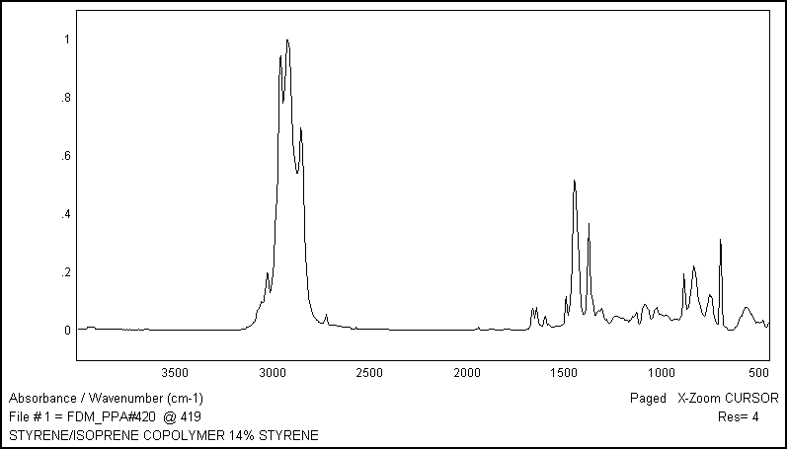
Spectroscopie Infrarouge (IR)

Slide 13
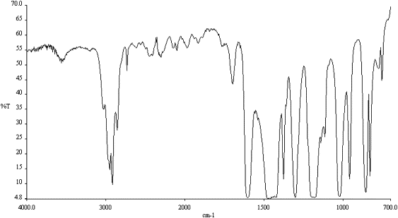
PPE
Spectroscopie Infrarouge (IR)

Slide 14
Interrelations
Spectroscopie UV
Spectroscopie Raman
RMN
Spectroscopie de masse (répartition des masses)
DSC
Spectroscopie Infrarouge (IR)

Slide 15
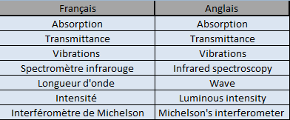
Lexique
Spectroscopie Infrarouge (IR)

Slide 16
Sources
Techniques spectrométriques : http://ww2.cnam.fr/physique//DOCUMENTS/POLYS/PHR101/PHR101-IRTF-15-12-08.pdf
La spectrométrie infrarouge : http://www.fsr.ac.ma/cours/chimie/GUEDIRA/Master%20de%20Sciences%20Analytiques-M9%20Spectr.%20UV-visible/Word/Master%20Sc%20Anal%20Cours%20IR.pdf
Méthode de spectroscopie infrarouge : https://cours.espci.fr/site.php?id=26&fileid=689
http://www.sciences-en-ligne.com/DIST/Data/Ressources/lic2/chimie/chi_gen/spectro/ir/spectro_ir.htm
Wikipédia
Spectroscopie Infrarouge (IR)

